Slide 1
Bonjour !
1

Slide 2

JE M’APPELLE + prénom
JE SUIS + métier
J’HABITE + à / au + ville
2

Slide 3

ou
u
rouge
tu
bonjour
salut
coucou
jus
four
sucre
3

Slide 4
15
16
17
18
19
20
4

Slide 5
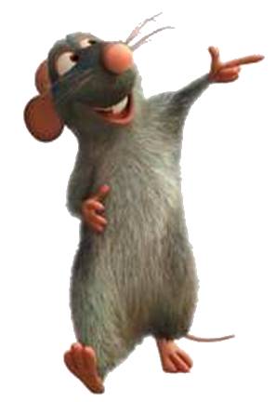
J’ai 12 ans.
Et toi ?
5

Slide 6
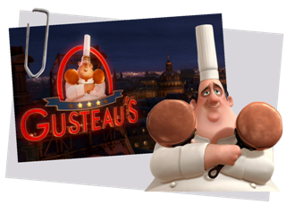
J’ai 50 ans.
6

Slide 7
J’AI + nombre + ANS
12 ans
50 ans
___ ans
7

Slide 8
JE M’APPELLE + prénom
JE SUIS + métier
J’HABITE + à / au + ville
J’AI + nombre + ans
8

